Slide 1
Bilder auf Wikimedia Commons hochladen
Notes:
Hallo und herzlich Willkommen! In diesem Tutorial lernen Sie, wie Sie ein Bild auf Wikimedia Commons einpflegen können.

Slide 2
Wir bedanken uns bei Wikimedia Schweiz für die Unterstützung bei der Herstellung dieses Tutorials.
Notes:
Wir bedanken uns bei Wikimedia Schweiz für die Unterstützung bei der Herstellung dieses Tutorials.

Slide 3
https://commons.wikimedia.org/
Notes:
Bild-, Video- und Audiodateien werden jeweils nicht direkt auf Wikidata, sondern auf Wikimedia Commons hochgeladen. Wikimedia Commons ist eine Mediensammlung für gemeinfreie und frei-lizenzierte Medieninhalte und ist ebenfalls ein Wikimedia Projekt. Aktuell findet man auf Wikimedia Commons über 80 Millionen Dateien. Wenn man also bei einem Datenobjekt auf Wikidata eine Bilddatei hochladen möchte, tut man dies nicht direkt auf Wikidata sondern man lädt die Bilddatei auf Wikimedia Commons hoch und kann diese dann innerhalb einer Aussage von Wikidata referenzieren.

Slide 4
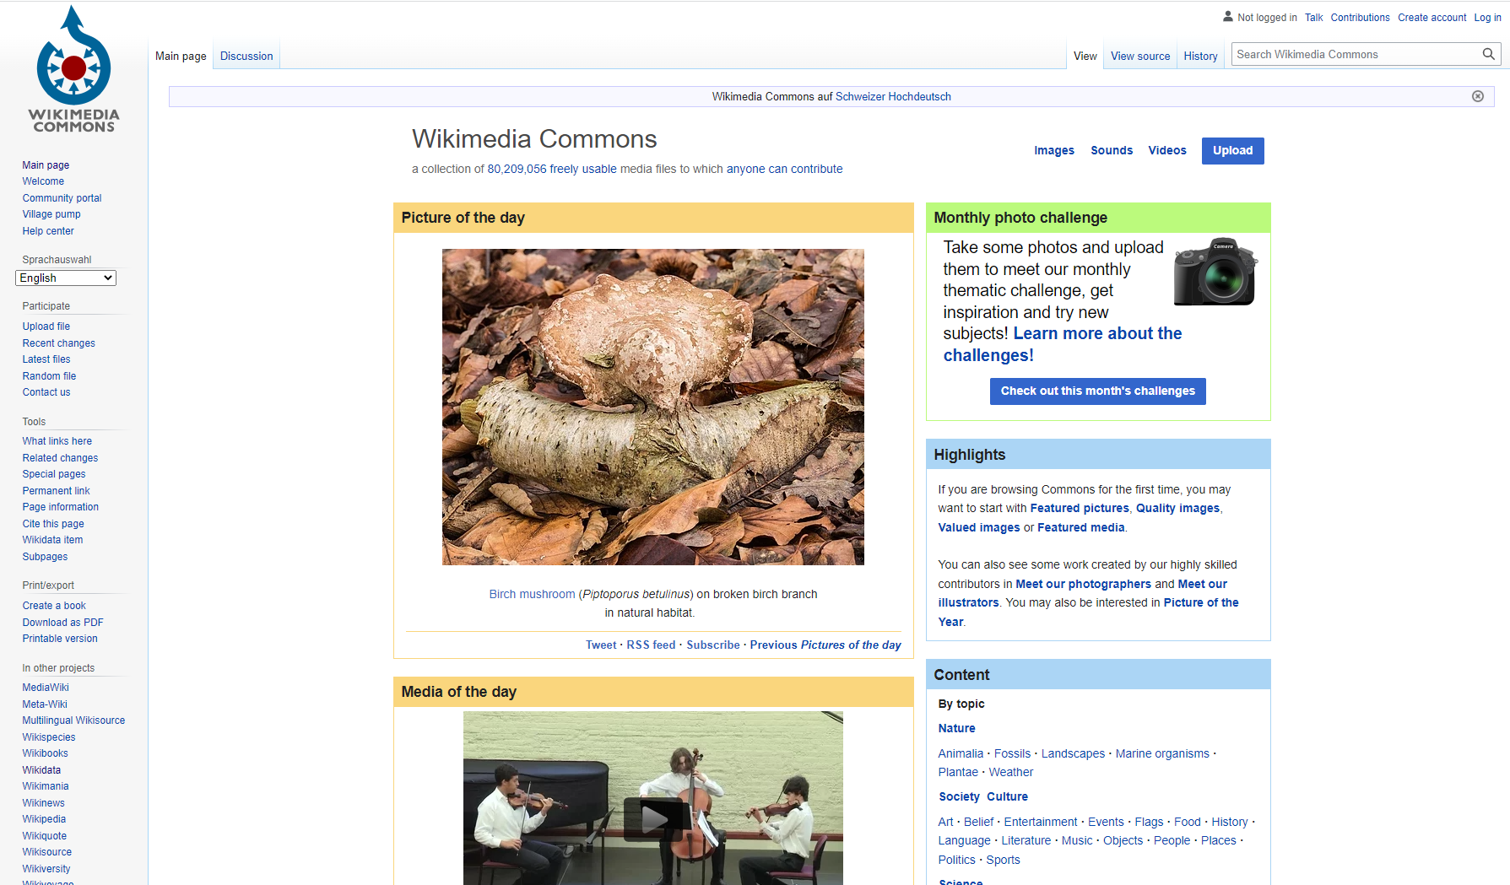
Notes:
Nachdem Sie auf den Link geklickt haben, werden Sie auf die Startseite von Wikimedia Commons weitergeleitet. Stellen Sie sicher, dass sie eingeloggt sind.

Slide 5
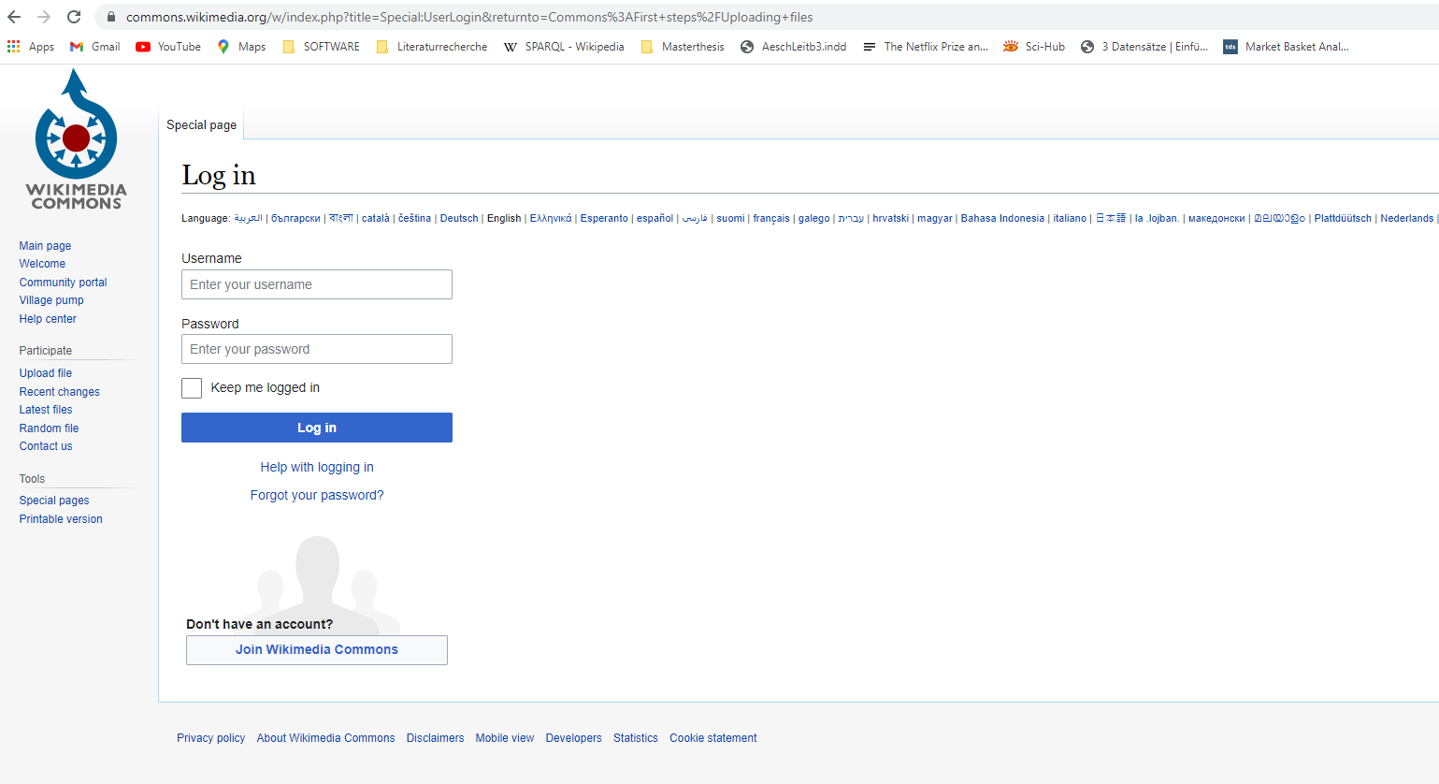
Notes:
Um sich bei Wikimedia Commons einzuloggen, können Sie dieselben Login Daten wie bei Wikidata oder Wikipedia verwenden. Sie brauchen also keinen zusätzlichen Account zu erstellen. Dies gilt übrigens für alle Wikimedia Projekte. Sie brauchen insgesamt nur einen einzigen Account zu erstellen.

Slide 6
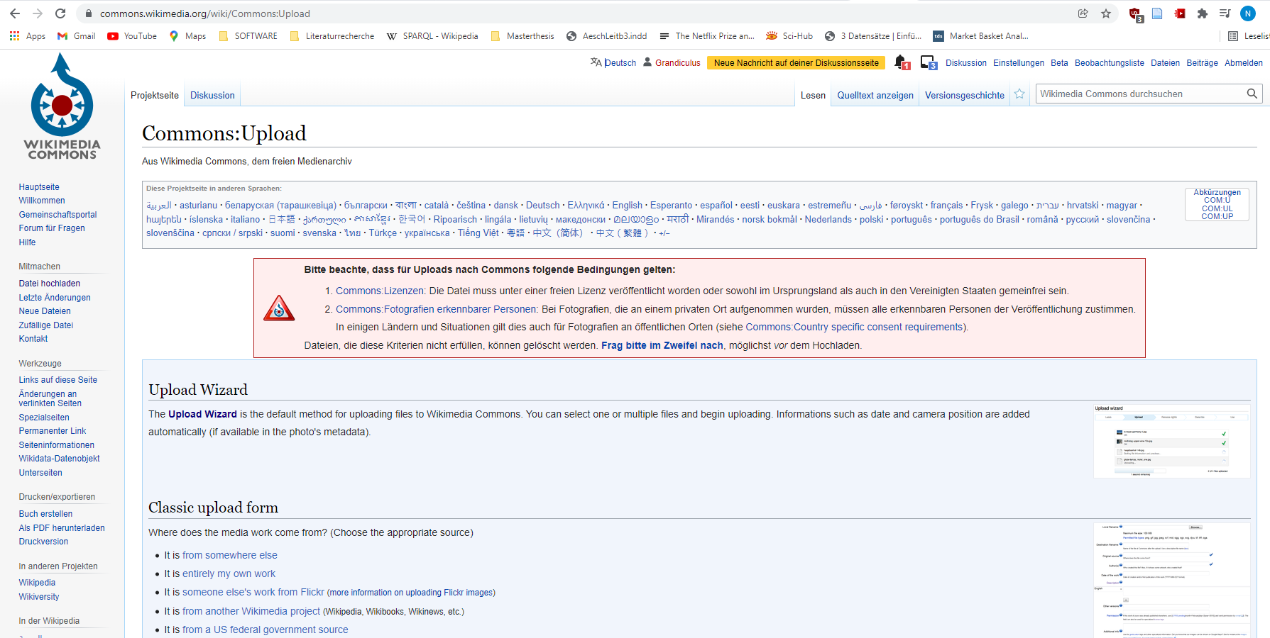
Notes:
Nachdem Sie sich eingeloggt haben, klicken Sie bitte im linken Menü auf „Datei hochladen“. Auf der Upload-Seite klicken Sie nun auf „Upload Wizard“ um den Prozess des Bilduploads zu starten. Falls die Inhalte noch in Englisch dargestellt werden, können Sie bei Bedarf die Sprache wechseln.

Slide 7
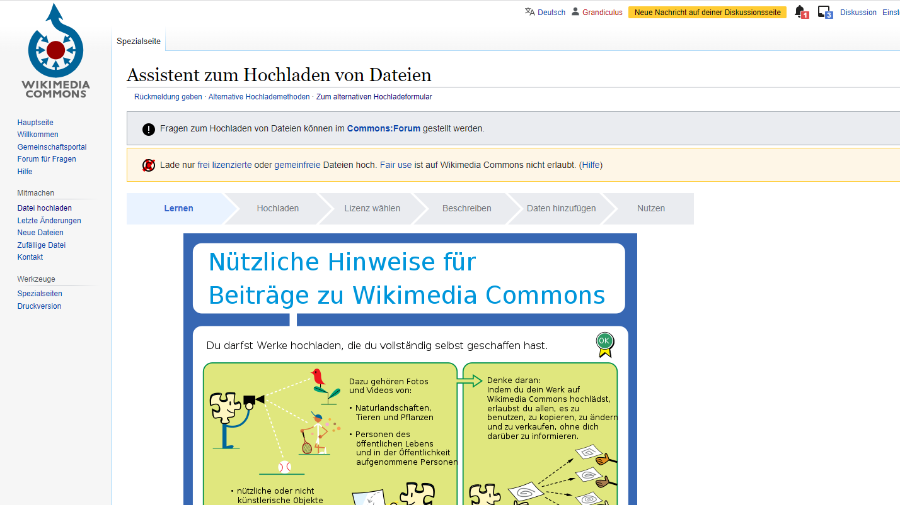
Notes:
Mithilfe des „Upload Wizard“ – dem Assistent zum Hochladen von Dateien auf Wikimedia Commons – werden Sie Schritt für Schritt durch den Uploadprozess geführt.

Slide 8
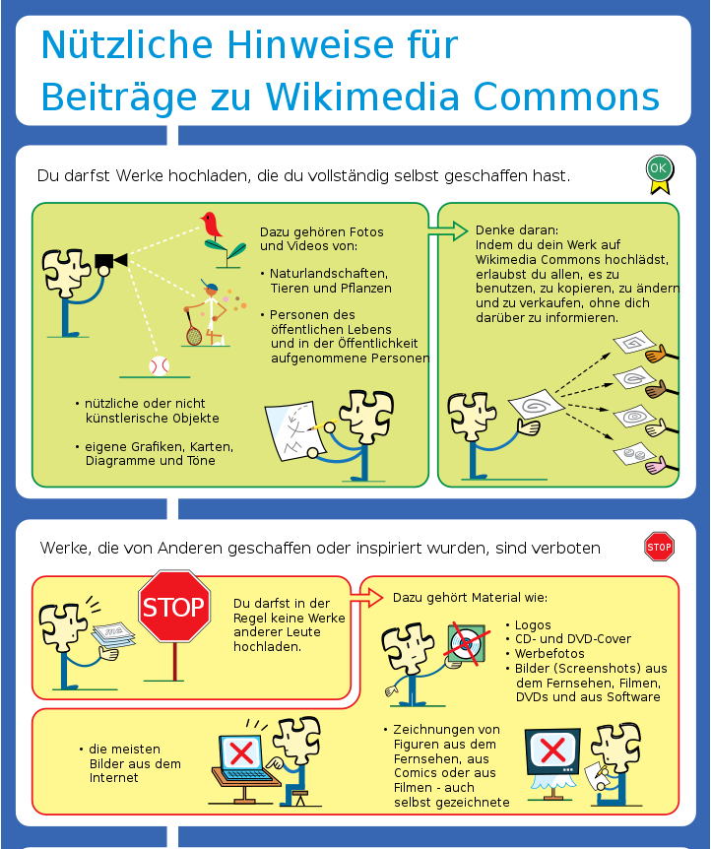
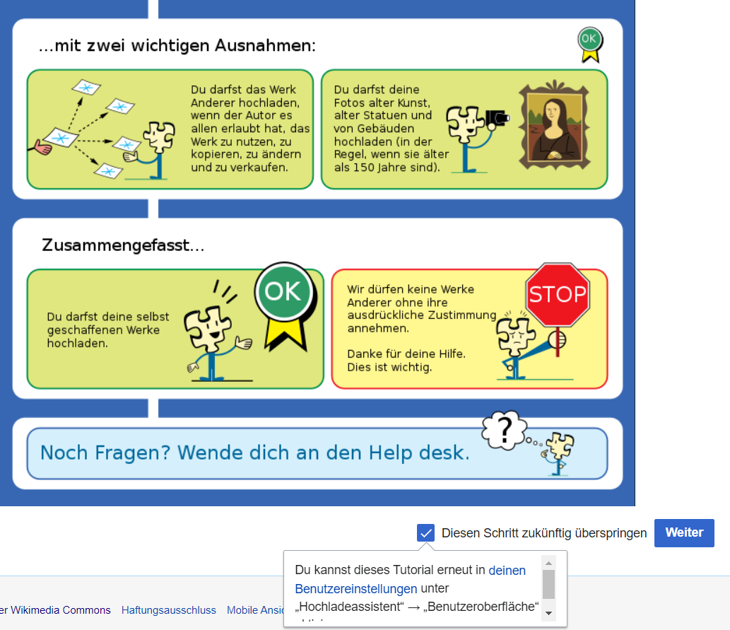
Notes:
Im ersten Prozessschritt werden Sie darauf hingewiesen, welche Dateien Sie auf Wikimedia Commons hochladen dürfen und welches die rechtlichen Konsequenzen eines Uploads sind. Lesen Sie diese Informationen bitte sorgfältig durch, bevor sie mit dem Upload beginnen. Nachdem Sie die Informationen durchgelesen haben, klicken Sie auf die Schaltfläche „Weiter“.

Slide 9
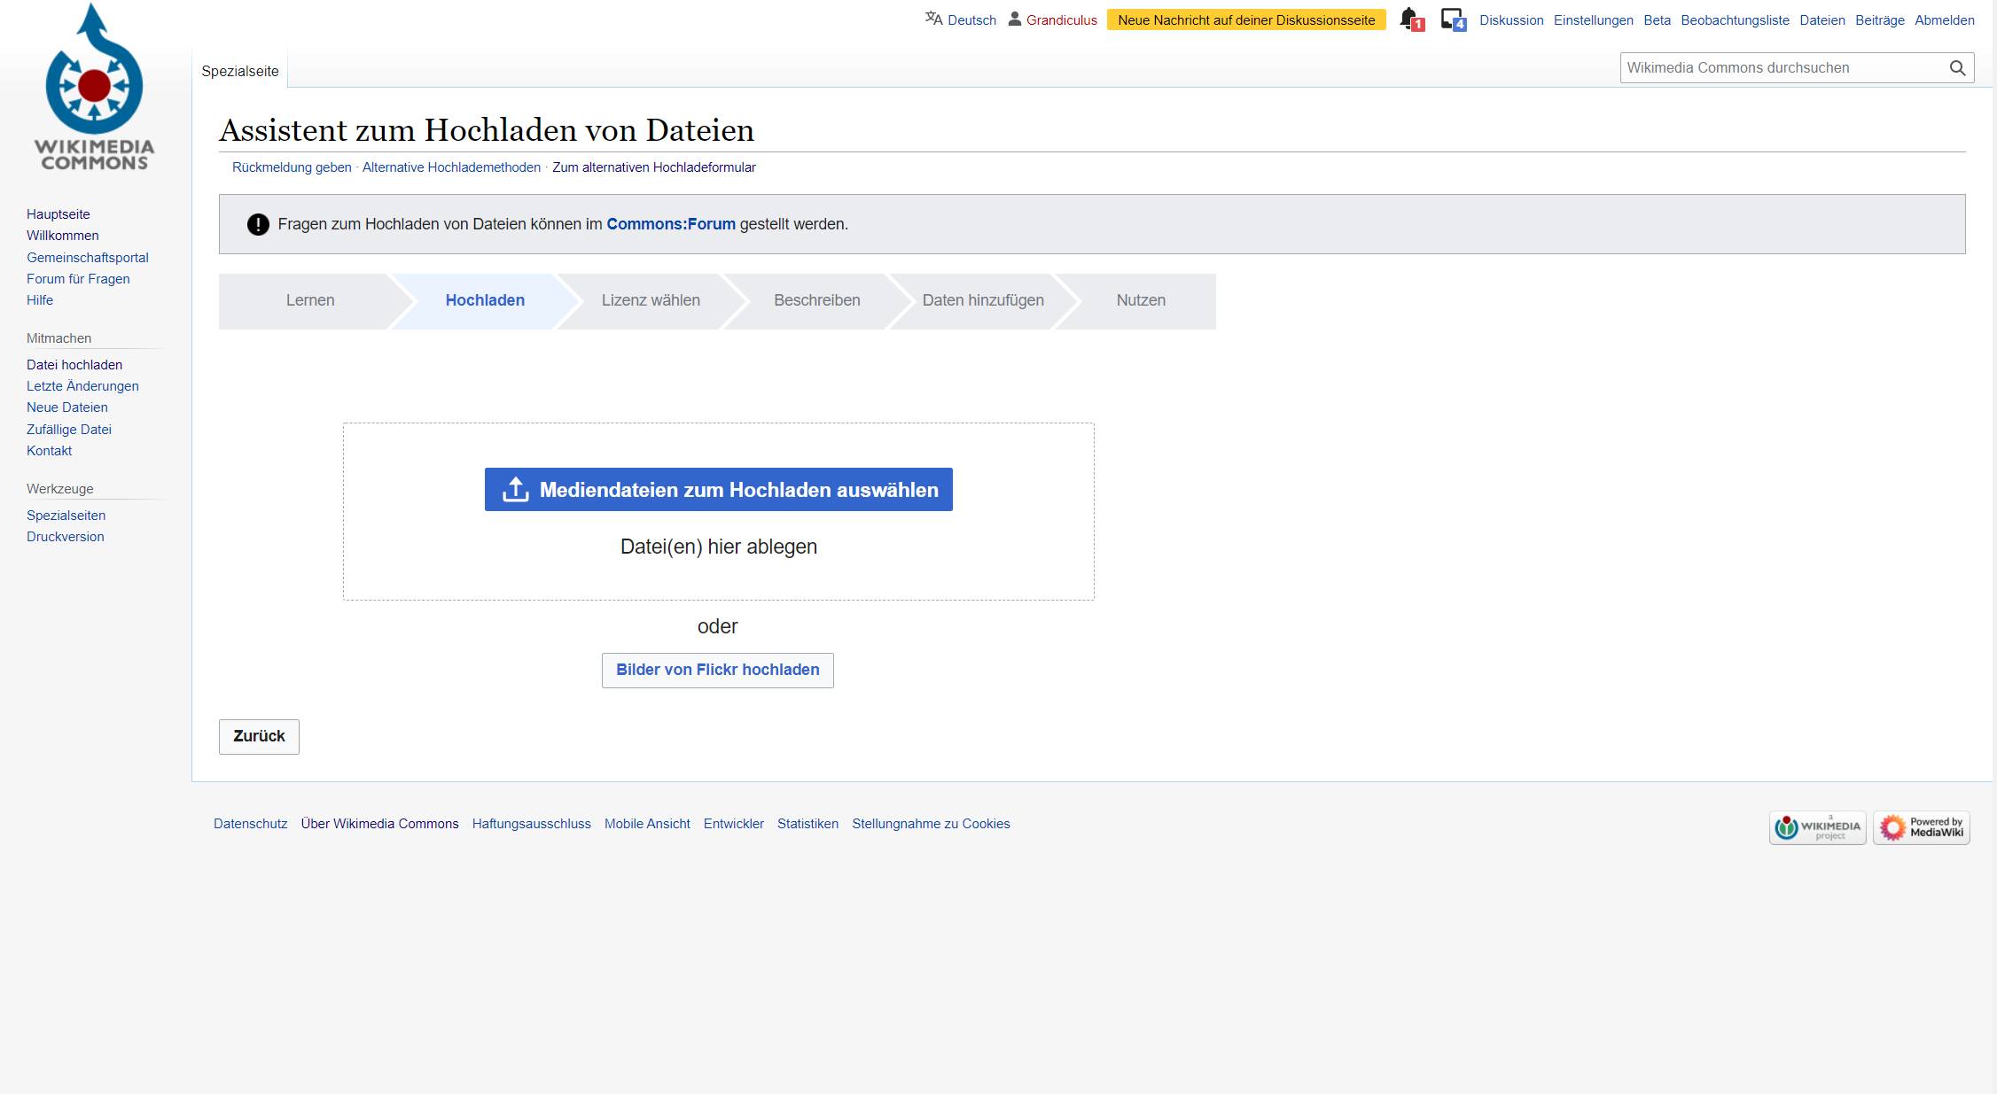
Notes:
Wenn Sie nun eine Datei besitzen, die Sie gemäss den vorhin angesprochenen Regeln hochladen dürfen, klicken Sie auf die blau markierte Schaltfläche und wählen dann die entsprechende Datei aus.

Slide 10
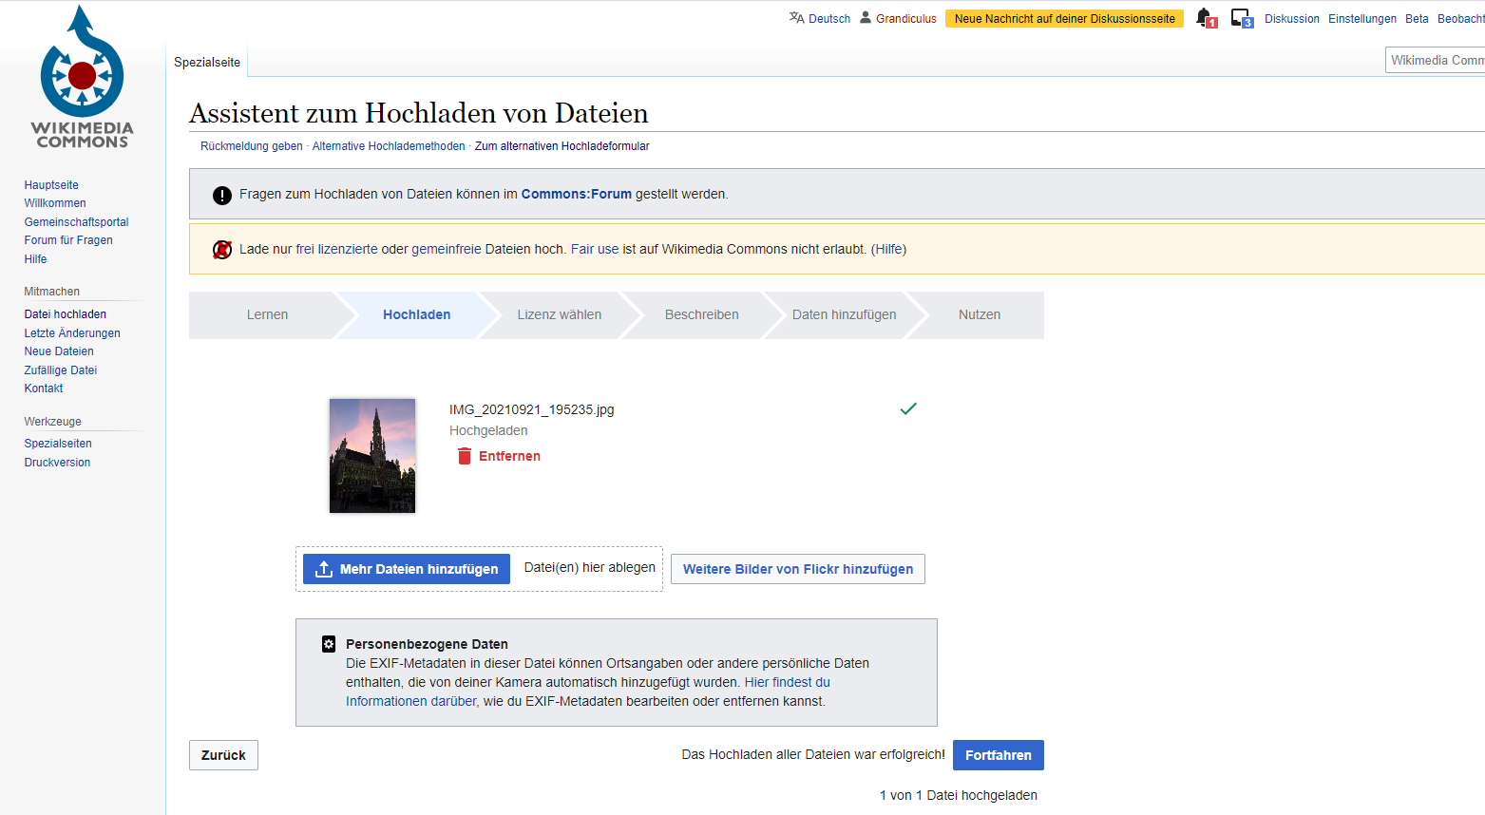
Notes:
Kontrollieren Sie, ob sie die korrekte Bilddatei hochgeladen haben und klicken sie auf „Fortfahren“.

Slide 11
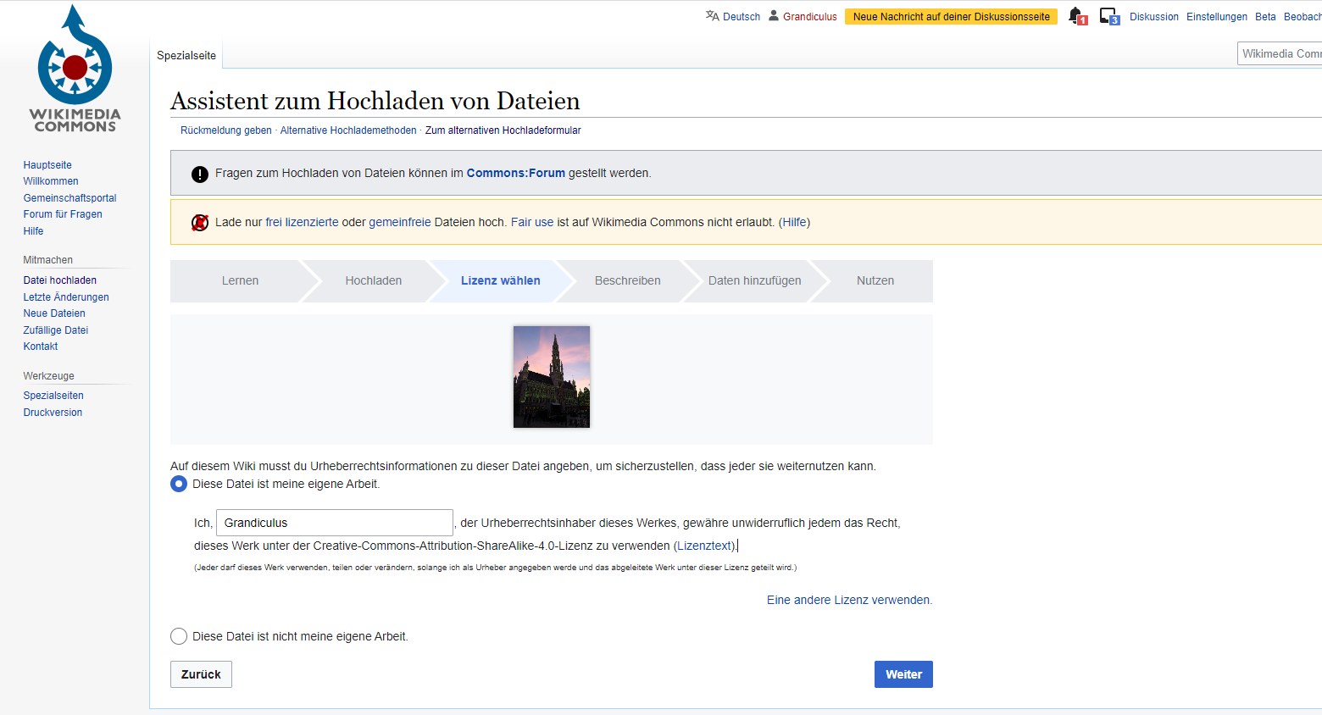
Notes:
Wählen Sie nun die passende Lizenz für ihre Bilddatei aus und klicken sie auf „Weiter“.

Slide 12
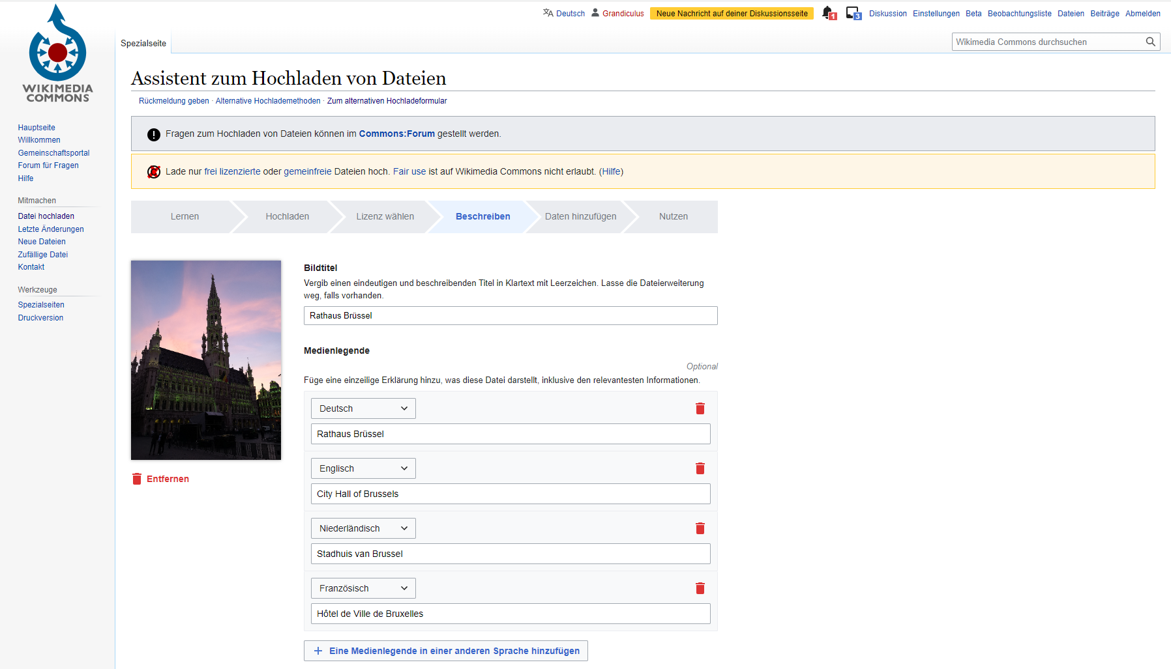
Notes:
In diesem Schritt können Sie einen passenden Bildtitel auswählen, sowie die Medienlegende in verschiedenen Sprachen festlegen.

Slide 13
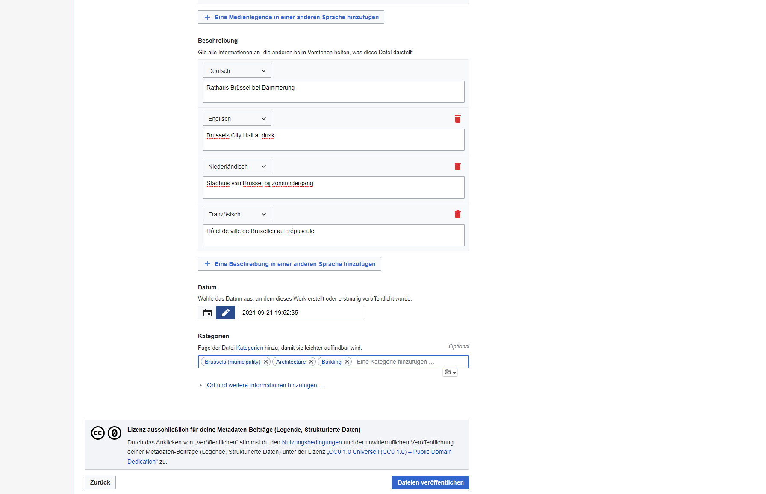
Notes:
Unterhalb der Bildlegenden können Sie ausserdem eine Bildbeschreibung in beliebig vielen Sprachen festlegen, sowie das Datum angeben, an dem das Werk erstmalig erstellt oder veröffentlicht wurde. Schliesslich können Sie bei Bedarf noch drei Kategorien hinzufügen, damit die Bilddatei leichter auffindbar ist. Veröffentlichen Sie nun die Datei, indem sie auf „Dateien veröffentlichen“ klicken.

Slide 14
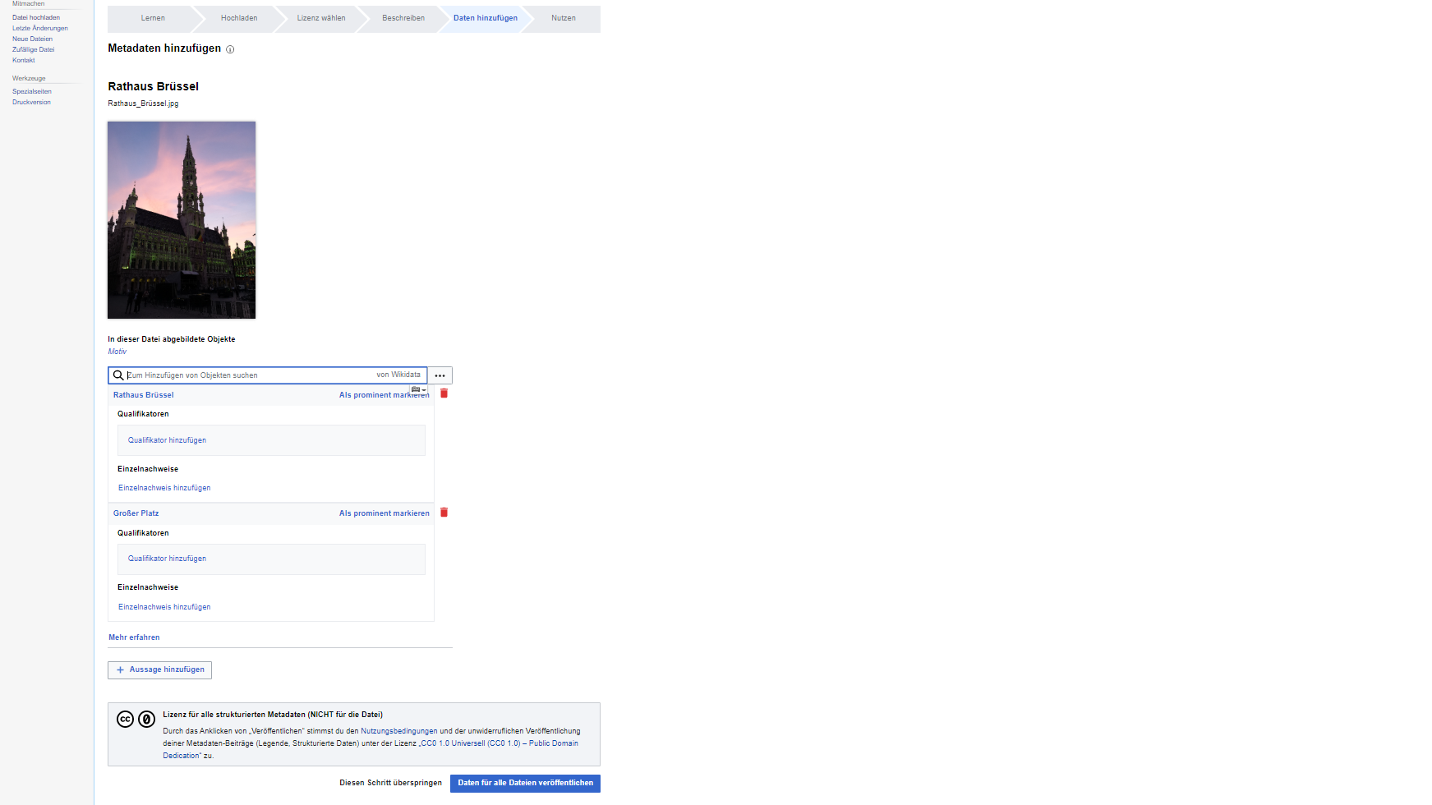
Notes:
Bei Bedarf können Sie nun noch Metadaten hinzufügen, damit die Datei künftig schnell gefunden wird. Sobald Sie die Metadaten hinzugefügt haben, können Sie diese mittels klicken der blauen Schaltflächen veröffentlichen. Dieser Schritt ist jedoch optional und kann auch übersprungen werden.

Slide 15
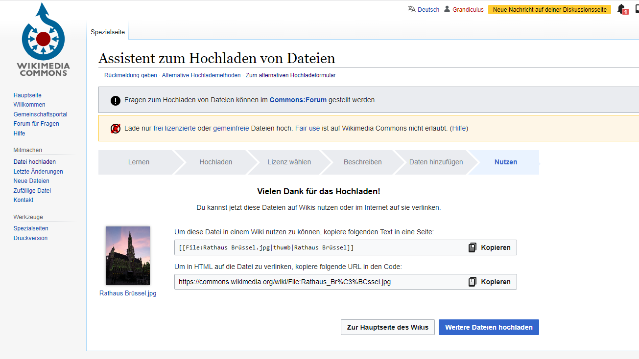
Notes:
Im letzten Schritt wird Ihnen nun noch die Codezeile für die Einbettung in Wiki-Seiten zur Verfügung gestellt. Alternativ finden Sie auch einen HTML Link, den Sie für die Einbettung verwenden können.

Slide 16
Herzliche Gratulation!
Besuchen Sie unsere Website oder unseren YouTube-Channel, um weitere Tutorials anzuschauen.
Website: https://tutorials.schoolofdata.ch/
YouTube: https://bit.ly/GLAMtutorial
Notes:
Herzliche Gratulation. Sie wissen nun, wie Bilddateien auf Wikimedia Commons hochgeladen werden können. Besuchen Sie unsere Website oder unseren YouTube-Channel, um weitere Tutorials anzuschauen.

